Slide 1
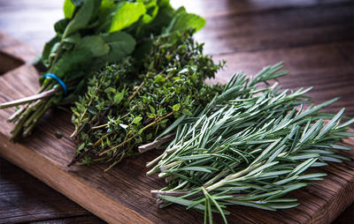
საქართველოს მწვანილის ექსპორტის დივერსიფიკაცია: ახალი ბაზრები დიდი პოტენციალით
ევგენი კუზინ, Fruit-Inform

Slide 2
მსოფლიო ვაჭრობა მწვანილით
სანელებლის და მწვანილის მსოფლიო ბაზარი აღწევს $16.6 მლრდ., და აჩვენებს წლიურ 4,8% ზრდას 2012-დან
აშშ და ევროკავშირი – მთავარი მომხმარებლები არიან
გერმანია და ინგლისი – მთავარი მომხმარებლები ევროკავშირში
მწვანილის ძირითადი მომწოდებლები (ჰაერით) – ლათინური ამერიკა, სამხ-აღმ. აზია, ხმელთაშუა ზღვის ქვეყნები და აღმ. აფრიკა

Slide 3
ქართული მწვანილის იმპორტიორების რეიტინგი- სისტემა
ახალი მწვანილის ტოპ-50 გლობალური იმპორტიორის იდენტიფიცირება
მწვანილის ბაზრის შეფასება ტოპ-50 ქვეყნებში
ეკონომიკის ტოპ-50 ქვეყნების შეფასება
ქვეყნების რეიტინგი, რომელიც ყველაზე საინტერესოა ქართული მწვანილის იმპორტისთვის

Slide 4
მწვანილის მსოფლიო იმპორტიორის ტოპ-50
პროდუქტი: 070519 სალათი, ახალი ან გაციებული
ტოპ-25 იმპორტიორი მოცულობის მიხედვით 2012-2016
ტოპ იმპორტიორი იმპორტის ზრდის ტემპის მიხედვით 2012-2016 (9 ქვეყანა იმპორტის წლიური ბრუნვით 3 000ტ ზევით)
ტოპ იმპორტიორი იმპორტის ზრდის ტემპის მიხედვით 2012-2016 (8 ქვეყანა იმპორტის წლიური მოცულობით 1000ტ ზევით)
ტოპ დამატებითი იმპორტიორი იმპორტის მოცულობის მიხედვით 2012-2016 (8 ქვეყანა)

Slide 5
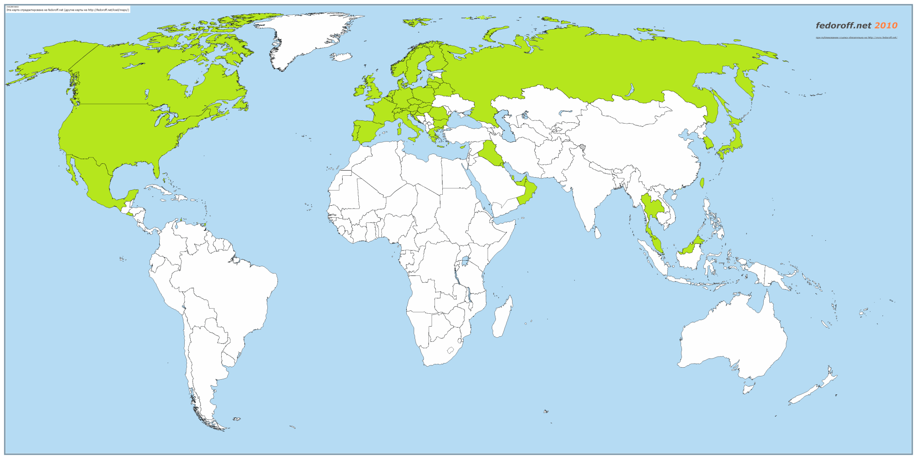
მწვანილის მსოფლიო იმპორტიორის ტოპ-50
პროდუქტი: 070519 სალათი, ახალი ან გაციებული

Slide 6
რეიტინგული სისტემა ტოპ-50 მსოფლიო იმპორტიორი

Slide 7
რეიტინგული სისტემა ტოპ-50 მსოფლიო იმპორტიორი- ბაზარი

Slide 8
რეიტინგული სისტემა ტოპ-50 მსოფლიო იმპორტიორი-ეკონომიკა

Slide 9
რეიტინგული სისტემა ტოპ-50 მსოფლიო იმპორტიორი – წყაროები და პერიოდი
რეიტინგის კომპონენტი | წყარო | პერიოდი
იმპორტის მოცულობა, ზრდა, ფასები (070519) | ITC | 2012-2016
საქართველოდან ექსპორტის გამოცდილება (07099990) | ITC | 2012-2017
იმპორტის გადასახადი (07099990) | ITC | ბოლო ხელმისაწვდომი ინფორმაცია
ქალაქის მოსახლეობა (მოსახლეობა x ურბანიზაცია) | გაერო | 2015, 2014
მოსახლეობის ზრდა (საშუალო პროგნოზი) | გაერო | 2016-2020
შშპ და მისი ზრდა | საერთაშორისო სავალუტო ფონდი | 2016, 2016-2020
ეკონომიკური თავისუფლება | The Heritage Foundation | 2018

Slide 10
რეიტინგი – ტოპ იმპორტიორების იმპორტის მოცულობის მიხედვით

Slide 11
რეიტინგი – ტოპ ქვეყნები იმპორტის ზრდის მიხედვით

Slide 12
რეიტინგი – საბოლოო შედეგი
ტოპ-5
ტოპ-10
ტოპ-15

Slide 13
რეიტინგი – საბოლოო შედეგები

Slide 14
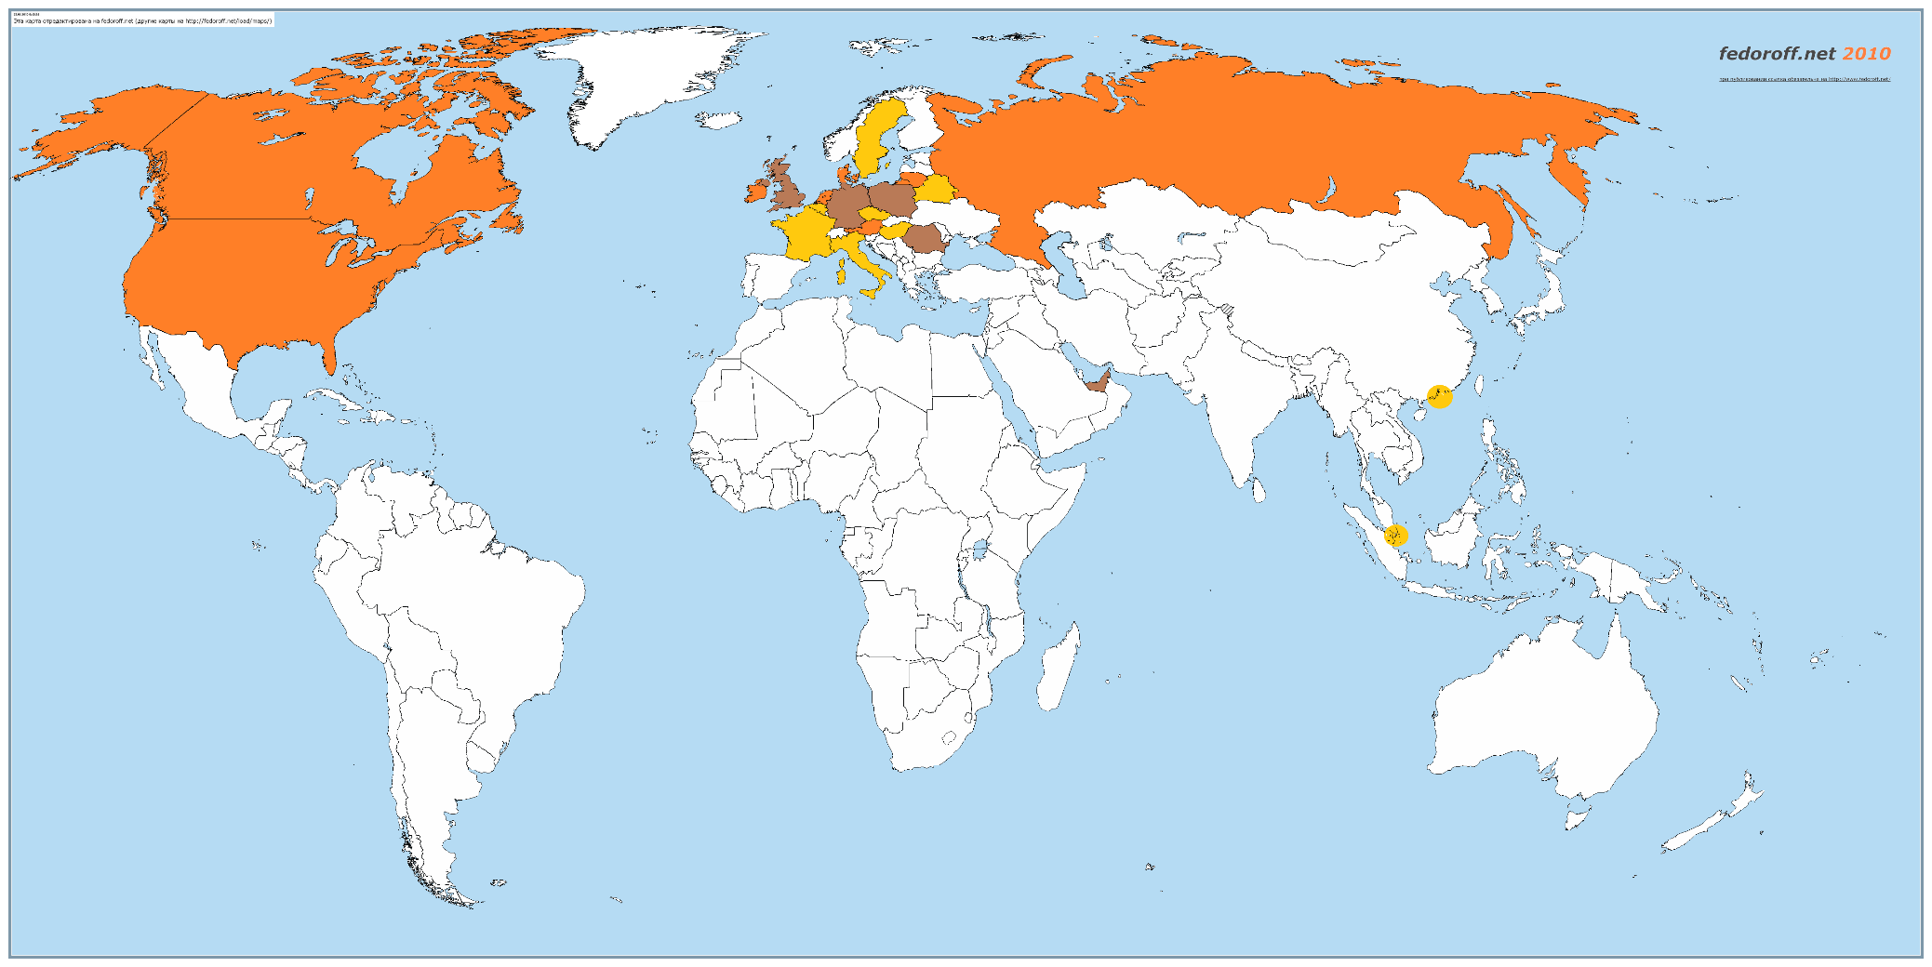
ტოპ-15 ქართული მწვანილის პოტენციური იმპორტიორი
ტოპ-5 ტოპ-10 ტოპ-15

Slide 15
რეიტინგი – საბოლო შედეგები– რეგიონები ქართული მწვანილის ექსპორტისათვის
ძველი ევროკავშირის ქვეყნები
გერმანია, ბენილუქსი, იტალია, საფრანგეთი, ავსტრია, ბრიტანეთის კუნძულები (დიდი ბრიტანეთი, ირლანდია), სკანდინავია (დანია, შვეცია)
ახალი ევროკავშირის ქვეყნები
პოლონეთი, რუმინეთი, ლიტვა, უნგრეთი, ჩეხეთი
დსთ
რუსეთი, ბელორუსია
ჩრდ. ამერიკა
აშშ, კანადა
აზია
სამხრეთ-აღმოსავლეთის (ჰონკონგი, სინგაპური), ახლო აღმოსავლეთი (არაბეთის გაერთიანებული ემირატები)

Slide 16
მწვანილის მსოფლიოს ბაზრის ტენდენციები
სეზონური ტენდენციები
აშშ – შედარებით სტაბილური ყოველთვიური იმპორტის მოცულობები, მოხმარების პიკები დღესასწაულების წინ (სალბის იმპორტი Thanksgiving-წინ - ოქტომბრის ბოლოს, პიტნის იმპორტი დერბი კენტუკის წინ-მაისის დასაწყისი)
ევროკავშირი – იმპორტის პიკი ევროკავშირის გარე ქვეყნებიდან (კენია, ისრაელი, ეთიოპია, კოლუმბია, ტაილანდი, ვიეტნამი– ძირითადი მომწოდებლები ზამთარში)
ევროკავშირი – ევროკავშირის ქვეყნებთან კონკურენცია ადგილობრივი სეზონის დროს (იტალია, ესპანეთი, საბერძნეთი, ჰოლანდია)

Slide 17
მწვანილის მსოფლიოს ბაზრის ტენდენციები
კონკურენტები ევროკავშირში
როზმარინი (კულტივირებული – ესპანეთი, საფრანგეთი, იტალიიდან; ველური – ეგვიპტე, მაროკო, ტუნისიდან)
რეჰალი (იტალია, ეგვიპტე, იზრაელი, კენია, ეთიოპია)
ჭკვალი ხახვი (ევროკავშირის ქვეყნები, გერმანიის ჩათვლით; ისრაელი, კენია, ეთიოპია)
პიტნა (ევროპა, ეგვიპტე, კენია, ლატ, ამერიკა)
თავშავა (თურქეთი, იტალია, ესპანეთი, ახლო აღმოსავლეთი, ჩრდ. აფრიკა)

Slide 18
მწვანილის მსოფლიოს ბაზრის ტენდენციები

Slide 19
მწვანილის მსოფლიოს ბაზრის ტენდენციები
კონკურენტები ევროკავშირში

Slide 20
მწვანილის მსოფლიოს ბაზრის ტენდენციები
კონკურენტები ევროკავშირში

Slide 21
მწვანილის მსოფლიოს ბაზრის ტენდენციები
კონკურენტები ევროკავშირში

Slide 22
მწვანილის მსოფლიოს ბაზრის ტენდენციები
კონკურენტები ევროკავშირში

Slide 23
მწვანილის მსოფლიოს ბაზრის ტენდენციები
კონკურენტები ნორვეგიაში

Slide 24
მწვანილის მსოფლიოს ბაზრის ტენდენციები
კონკურენტები რუსეთში

Slide 25
მწვანილის მსოფლიოს ბაზრის ტენდენციები
კონკურენტები აშშ-ში

Slide 26
მწვანილის მსოფლიოს ბაზრის ტენდენციები
კონკურენტები აშშ-ში

Slide 27
მწვანილის მსოფლიოს ბაზრის ტენდენციები
კონკურენტები აშშ-ში

Slide 28
მწვანილის მსოფლიოს ბაზრის ტენდენციები
კონკურენტები აშშ-ში

Slide 29
მწვანილის მსოფლიოს ბაზრის ტენდენციები
კონკურენტები აშშ-ში

Slide 30
მწვანილის ბაზრის მსოფლიო სამომხმარებლო ტენდენციები
ახალი პროდუქტების ხელმისაწვდომობა
ახალი გემოს და გამოცდილებისაკენ ინტერესი
იტალიური და ხმელთაშუაზღვის სამზარეულო
ასაკოვანი მოსახლეობა
ჯანმრთელი საკვები და ცხოვრების სტილი
ბიო პროდუქტები ($7,9 მლრდ. გერმანიაში ყოველწლიურად)
საჭმლის მომზადება სახლში
Convenience products

Slide 31
Fruit-Inform
აღმოსავლეთ ევროპის ხილისა და ბოსტნეულის ბაზარზე 15 წელზე მეტი გამოცდილება
აქცენტი უკრაინის, რუსეთის და პოლონეთის ბაზრებზე
საბაზრო სიტუაციის მუდმივი მონიტორინგი და გრძელვადიანი ანალიტიკა
ღონისძიებები ხილისა და ბოსტნეულის ბიზნეს პროფესიონალებისთვის:
15-17 აგვისტოს უკრაინის ვაშლის ბიზნესის კონფერენცია - უკრაინის წამყვანი ღონისძიება;
4-6 დეკემბერი კიევში აღმოსავლეთ ევროპის ხილისა და ბოსტნეულის ბიზნესის 3 დღიანი ღონისძიება (გამოფენა, კონფერენცია, სავაჭრო ფორუმი უკრაინელ მყიდველებთან ერთად)

Slide 32
მადლობა ყურადღებისათვის!
FRUIT-INFORM
დნიპრო, უკრაინა
+380 562 320795
fruit.intl@fruit-inform.com

